Slide 1

배열

Slide 2
8.1 배열의 선언과 사용
배열이란?
  각 저장 공간을 이름과 첨자(index)로 구분
  메모리에 저장 공간 한꺼번에 확보
  사용할 때는 하나씩 떼어 쓰는 방식으로 구현

Slide 3
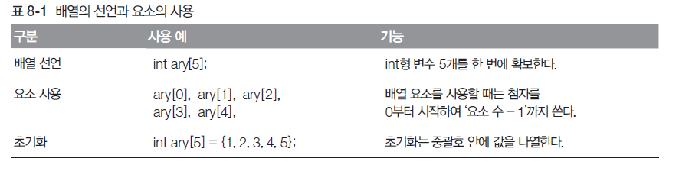
8.1 배열의 선언과 사용
배열의 선언과 초기화

Slide 4
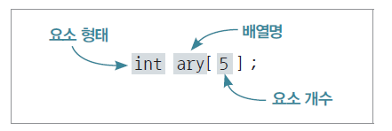
8.1 배열의 선언과 사용
8.1.1 배열 선언과 배열 요소 사용
  배열은 사용하기 전에 먼저 선언
    변수 선언과 마찬가지로 메모리에 저장 공간 확보
    저장 공간의 개수와 관계없이 이름은 하나만 사용
    요소의 자료형에 이름 붙이고 필요한 요소 수 표시
    ex) int형의 요소가 5개인 배열 선언하는 예

Slide 5
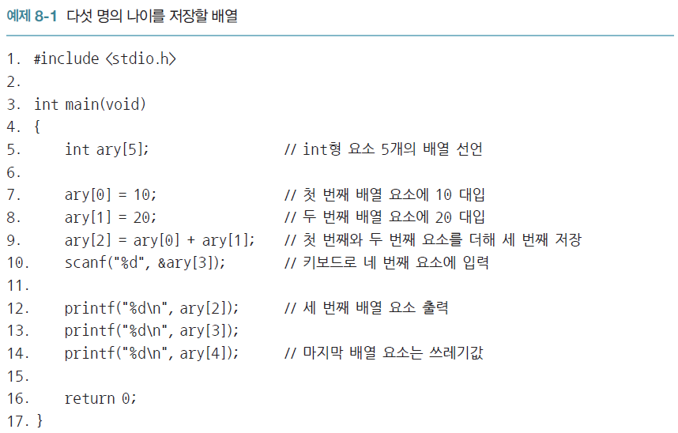
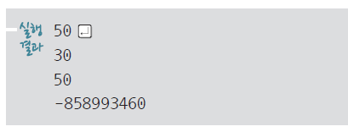
8.1 배열의 선언과 사용
8.1.1 배열 선언과 배열 요소 사용
  다섯 명의 나이를 저장하는 배열 예제

Slide 6
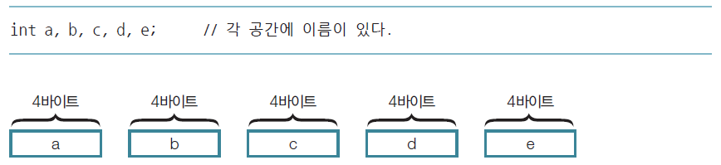
8.1 배열의 선언과 사용
8.1.1 배열 선언과 배열 요소 사용
  다섯 명의 나이를 저장하는 배열 예제 풀이
    5행 - 배열 선언문
      int형 변수 5개를 하나씩 선언하는 것과 전체 저장 공간 크기 같으나 메모리 할당 방식에 차이
    변수 선언
      각 변수는 독립적인 저장 공간 갖고 각각의 이름으로 사용

Slide 7
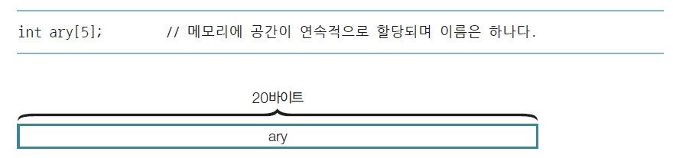
8.1 배열의 선언과 사용
8.1.1 배열 선언과 배열 요소 사용
  다섯 명의 나이를 저장하는 배열 예제 풀이
    배열 선언
      저장 공간 연속으로 할당
      배열명이 전체 공간의 이름

Slide 8
8.1 배열의 선언과 사용
8.1.1 배열 선언과 배열 요소 사용
  다섯 명의 나이를 저장하는 배열 예제 풀이
    배열 요소(element)
      배열의 나누어진 조각
      int형 변수 크기는 4바이트 * 5개 연속 할당 = 총 20바이트
      각각의 배열 요소는 int형 변수와 똑같이 쓰임
      배열명에 첨자(index) 붙여 표현
        첨자는 0부터 시작
        Ex) 세 번째 배열 요소 -> ary[2]

Slide 9
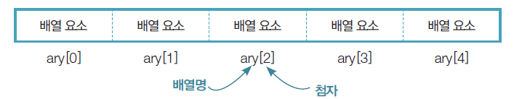
8.1 배열의 선언과 사용
8.1.1 배열 선언과 배열 요소 사용
  다섯 명의 나이를 저장하는 배열 예제 풀이
    배열 요소(element) 의 사용

Slide 10
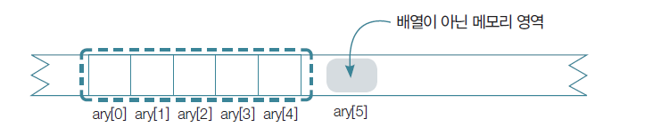
8.1 배열의 선언과 사용
8.1.1 배열 선언과 배열 요소 사용
  다섯 명의 나이를 저장하는 배열 예제 풀이
    배열 요소(element) 의 사용
      배열의 첨자는 0부터 시작
        최대 ‘배열 요소 수 – 1’까지만 사용
        첨자의 사용범위 벗어나는 경우 할당된 메모리 벗어남
        사용범위 벗어나지 않도록 주의

Slide 11
8.1 배열의 선언과 사용
8.1.1 배열 선언과 배열 요소 사용
  다섯 명의 나이를 저장하는 배열 예제 풀이
    7행부터 9행
      배열 요소 사용
        값 대입하거나 연산할 때 변수처럼 사용
    10행
      키보드로 값 입력 받음
        ary[3]의 앞에 & 붙임
    12~14행
      배열 요소 값 출력
        ary[4]에는 값 저장하지 않았으므로 쓰레기값 출력

Slide 12
8.1 배열의 선언과 사용
8.1.2 배열 초기화
  최초 할당된 저장 공간에는 쓰레기값 존재
    배열이 선언과 동시에 원하는 값 갖도록 하려면 초기화
  배열은 중괄호로 묶어 초기화
    반드시 선언과 동시에 초기화
    선언하고 난 후에 값 저장하려면 배열 요소에 하나씩 값 대입

Slide 13
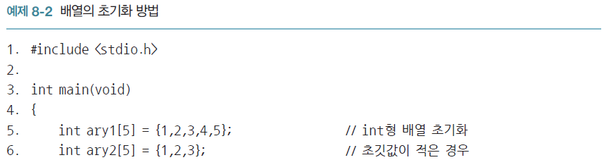
8.1 배열의 선언과 사용
8.1.2 배열 초기화
  배열 초기화 예제

Slide 14
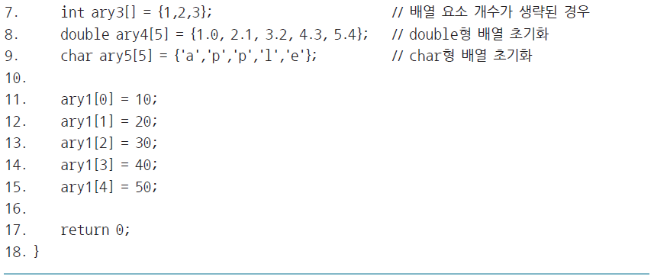
8.1 배열의 선언과 사용
8.1.2 배열 초기화
  배열 초기화 예제

Slide 15
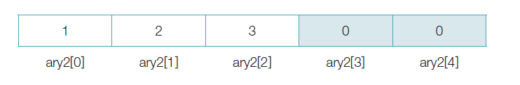
8.1 배열의 선언과 사용
8.1.2 배열 초기화
  배열 초기화 예제 풀이
    5행 - 가장 기본적인 초기화 방법
      초깃값은 첫 번째 요소부터 차례로 초기화
    6행 - 초깃값이 배열 요소 수보다 적은 경우
    왼쪽에서 차례로 초기화되고 남는 배열 요소는 모두 0으로 채움
      아무리 큰 배열도 쉽게 모든 요소를 0으로 초기화 가능

Slide 16
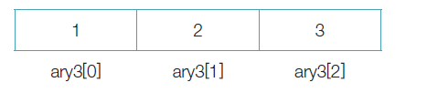
8.1 배열의 선언과 사용
8.1.2 배열 초기화
  배열 초기화 예제 풀이
    배열 요소 수가 생략된 형태
      초깃값 개수만큼 배열 요소 수 정하고 저장공간 할당

Slide 17
8.1 배열의 선언과 사용
8.1.2 배열 초기화
  배열 초기화 예제 풀이
    8행, 9행
      double 배열 - 실수값으로 초기화
      char형 배열 - 문자로 초기화, 문자열 저장 용도로 사용
    중괄호 사용한 배열의 초기화는 선언할 때 최초 한 번만 가능

Slide 18
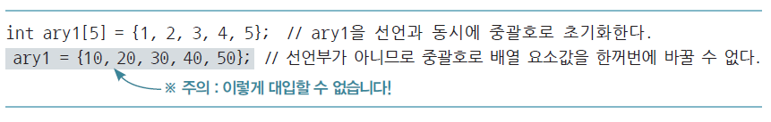
8.1 배열의 선언과 사용
8.1.2 배열 초기화
  배열 초기화 예제 풀이
    선언 이후의 초기화 -> 11행~15행
      배열 요소 사용해 일일이 값 바꿔야
      대입 연산으로 한 번에 값 바꾸는 것 불가능

Slide 19
8.1 배열의 선언과 사용
8.1.3 배열과 반복문
  배열은 같은 형태의 변수가 많이 필요할 때 쉽게 저장 공간 할당, 초기화 가능한 장점 가짐
  모든 배열 요소를 일일이 하나씩 사용하는 것은 번거로움

Slide 20
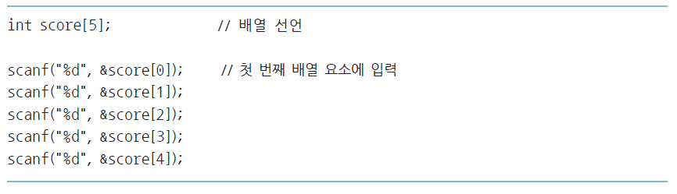
8.1 배열의 선언과 사용
8.1.3 배열과 반복문
  ex ) 배열 요소 다섯 개인 배열에 정수 모두 입력하는 예제
    바뀌는 것은 첨자 뿐 -> 반복문 사용가능

Slide 21
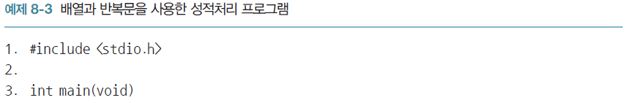
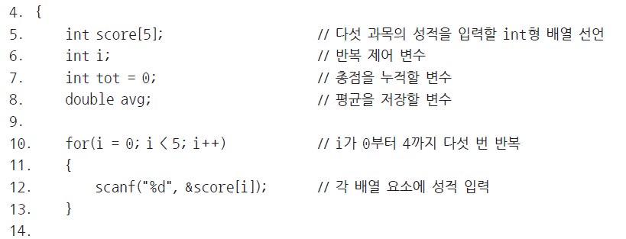
8.1 배열의 선언과 사용
8.1.3 배열과 반복문
  배열과 반복문 사용한 성적처리 프로그램 예제

Slide 22
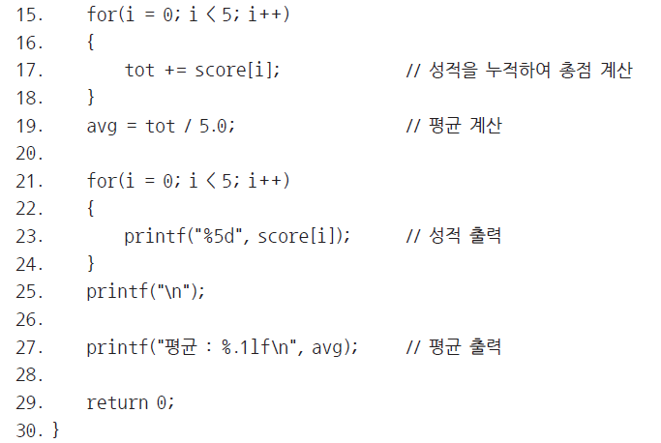
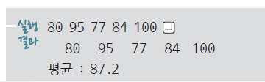
8.1 배열의 선언과 사용
8.1.3 배열과 반복문
  배열과 반복문 사용한 성적처리 프로그램 예제

Slide 23
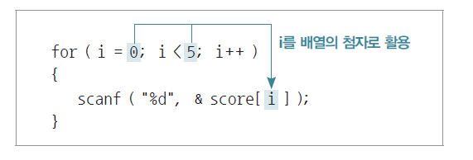
8.1 배열의 선언과 사용
8.1.3 배열과 반복문
  배열과 반복문 사용한 성적처리 프로그램 예제 풀이
    10~13행
      배열에 성적 입력하는 반복문
      제어 변수 i가 0부터 하나씩 증가
        이 값을 배열 요소의 첨자로 사용
        반복 과정에서 모든 배열 요소에 값 입력 가능

Slide 24
8.1 배열의 선언과 사용
8.1.3 배열과 반복문
  배열과 반복문 사용한 성적처리 프로그램 예제 풀이
    15~18행 반복문
      입력한 배열 값을 tot에 반복 누적하여 총점 구함
      변수 다섯 개를 선언한 경우
        tot = score1 + score2 + score3 + score4 + score5;
      변수의 수가 많을수록 유연하고 손쉽게 대응 가능
    입력된 값 출력
      21~24행과 같이 반복문 사용해 쉽게 처리

Slide 25
8.1 배열의 선언과 사용
8.1.4 sizeof 연산자를 활용한 배열 처리
  배열은 보통 많은 양의 데이터 처리
    반복문 사용 필수
  배열 요소 수가 바뀌는 경우?
    배열 처리 반복문을 모두 수정해야 하는 부담
    배열 요소 수를 직접 계산하여 반복문에 사용하면 편리
  배열 요소 수 = ‘sizeof (배열명) / sizeof (배열 요소)’

Slide 26
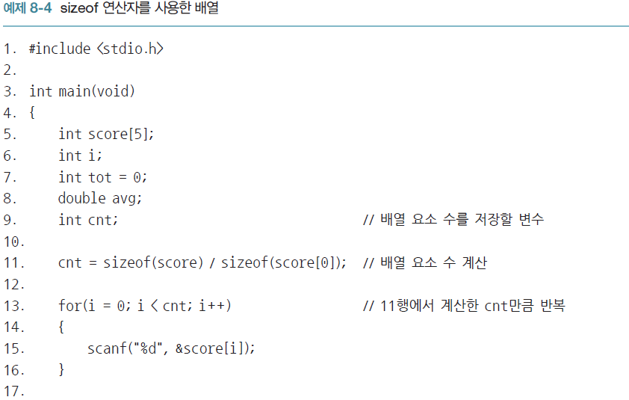
8.1 배열의 선언과 사용
8.1.4 sizeof 연산자를 활용한 배열 처리
  sizeof 연산자 사용한 배열 예제

Slide 27
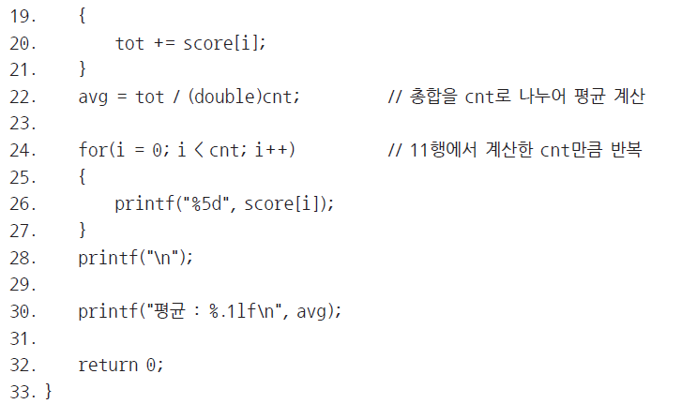
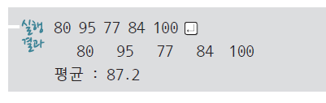
8.1 배열의 선언과 사용
8.1.4 sizeof 연산자를 활용한 배열 처리
  sizeof 연산자 사용한 배열 예제

Slide 28
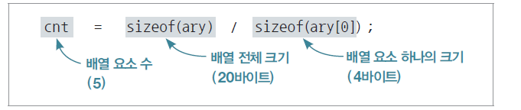
8.1 배열의 선언과 사용
8.1.4 sizeof 연산자를 활용한 배열 처리
  sizeof 연산자 사용한 배열 예제 풀이
    11행 - 배열 요소 수 계산
      sizeof 연산자 배열명에 사용
        배열 전체의 크기를 바이트 단위로 계산
        배열 요소 하나의 크기로 나누면 배열 요소 수

Slide 29
8.1 배열의 선언과 사용
8.1.4 sizeof 연산자를 활용한 배열 처리
  sizeof 연산자 사용한 배열 예제 풀이
    동적 계산된 배열 요소 수를 각 반복문의 반복 횟수로 사용
      나중에 배열 선언문에서 요소 수를 바꾸어도 수정 필요 없음
      배열 요소 수가 필요한 모든 곳에 cnt 사용
    22행에서 배열의 평균 구할 때도 배열 요소 수 사용 가능
      tot, cnt가 모두 int형
      결과를 소수점 이하까지 구하려면?
        형변환 연산자로 (double) 사용하여 실수연산 되도록 변환

Slide 30
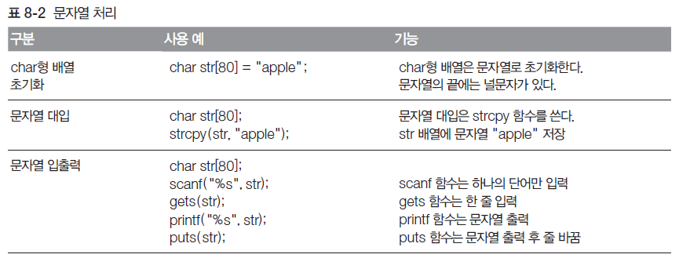
8.2 문자를 저장하는 배열
char형 배열
  문자열을 저장하는 변수와 같은 역할
  char 배열 사용 방법

Slide 31

8.2 문자를 저장하는 배열
8.2.1 char형 배열의 선언과 초기화
  문자열은 문자의 연속
    문자열 저장할 때는 char형 배열 사용
    char형 배열 선언 시 주의점
      저장할 문자열의 길이보다 최소한 하나 이상 크게 배열 선언
      Ex) 문자열 “apple”저장할 배열
        배열 요소 수가 최소한 6 이상이어야
      여분의 공간 필요한 이유
        널문자(null character) 저장 위함

Slide 32
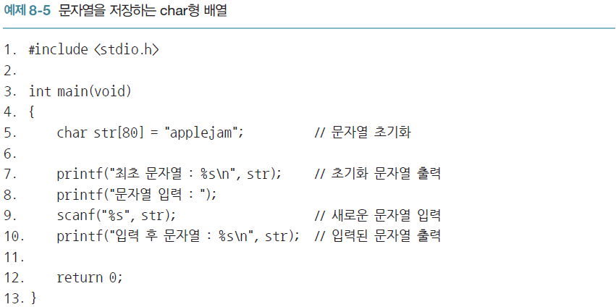
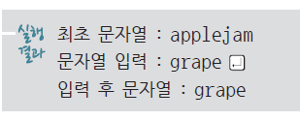
8.2 문자를 저장하는 배열
8.2.1 char형 배열의 선언과 초기화
  문자열을 저장하는 char 배열 예제

Slide 33
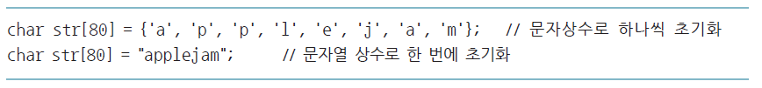
8.2 문자를 저장하는 배열
8.2.1 char형 배열의 선언과 초기화
  문자열을 저장하는 char 배열 예제 풀이
    5행 - char형 배열 선언하고 초기화
      char형 배열은 배열 요소의 형태가 char일뿐 다른 배열 (int형 배열, double형 배열) 과 동일한 사용법
      초기화 - 중괄호 사용하여 문자 차례로 나열
      문자상수의 표현이 쉽지 않으므로 더 간단한 방법도 제공

Slide 34
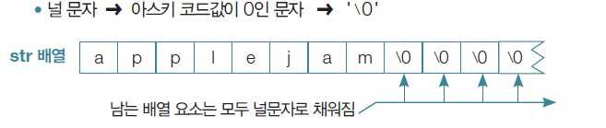
8.2 문자를 저장하는 배열
8.2.1 char형 배열의 선언과 초기화
  문자열을 저장하는 char 배열 예제 풀이
    5행
      초기화한 문자들은 배열의 처음부터 차례로 저장 -> 문자열
      남는 배열 요소에는 자동으로 0 채워짐
        char형 배열에 저장된 0 – 널문자
        모든 문자는 아스키 코드값으로 저장 -> 널문자는 아스키 코드값이 0인 문자

Slide 35
8.2 문자를 저장하는 배열
8.2.1 char형 배열의 선언과 초기화
  문자열을 저장하는 char 배열 예제 풀이
    7행의 printf 함수
      배열의 크기와 관계없이 초기화된 문자열만 정확히 출력
      char형 배열에서 널문자가 나올 때까지만 출력
        문자열 처리하는 모든 함수에 적용

Slide 36
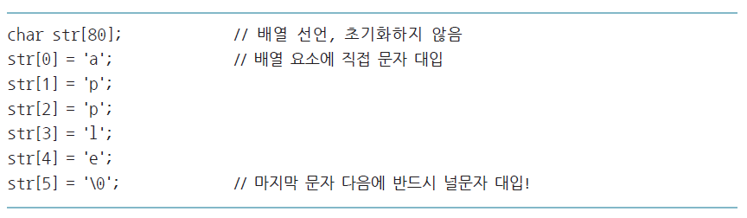
8.2 문자를 저장하는 배열
8.2.1 char형 배열의 선언과 초기화
  문자열을 저장하는 char 배열 예제 풀이
    char형 배열에 문자열 저장할 때
      문자열 끝에 반드시 널문자를 함께 저장해야
        초기화하면 남는 배열 요소 0으로 채워짐
      문자들을 하나씩 대입할 경우
        마지막에 반드시 널문자 직접 채워야

Slide 37
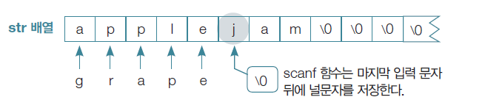
8.2 문자를 저장하는 배열
8.2.1 char형 배열의 선언과 초기화
  문자열을 저장하는 char 배열 예제 풀이
    9행 - scanf 함수가 문자열 입력할 때
      입력 시 자동으로 널문자 사용.
      scanf 함수가 배열의 처음부터 grape만 입력한 경우
        10행의 출력 결과는 grapejam
      scanf 함수는 입력한 문자열 다음에 널문자 추가하여 문자열의 끝 표시
        10행의 printf 함수는 grape까지만 출력

Slide 38
8.2 문자를 저장하는 배열
8.2.1 char형 배열의 선언과 초기화
  문자열을 저장하는 char 배열 예제 풀이
    char형 배열 선언할 때 주의할 점
      문자열은 길이가 일정하지 않음
        예상 가능한 가장 긴 문자열도 저장할 수 있도록 선언
        널문자로 그 끝 표시하므로 최소한 널문자까지 저장할 수 있도록 선언

Slide 39
8.2 문자를 저장하는 배열
8.2.1 char형 배열의 선언과 초기화
  문자열의 끝에 널문자 없는 경우
    printf 함수 비롯한 많은 문자열 처리함수가 널문자로 문자열의 끝 확인
    char형 배열에 무엇을 저장하든 널문자가 나올 때까지 하나의 문자열로 처리

Slide 40
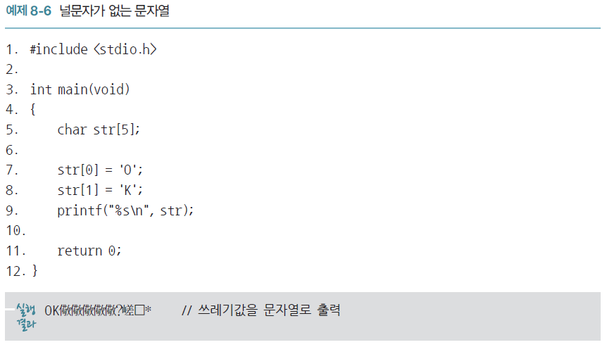
8.2 문자를 저장하는 배열
8.2.1 char형 배열의 선언과 초기화
  문자열의 끝에 널문자 없는 경우 예제

Slide 41
8.2 문자를 저장하는 배열
8.2.1 char형 배열의 선언과 초기화
  문자열의 끝에 널문자 없는 경우 예제 풀이
    5행의 배열 - 초기화되지 않아 쓰레기값이 남아 있음
    7, 8행에서 직접 문자 입력
    9행에서 printf 함수로 출력
      OK가 저장된 다음 요소에 널문자가 없음
      널문자 나올 때까지 쓰레기값 계속 출력
        할당된 배열에 널문자 없으면 이어진 메모리 영역도 출력
        메모리 접근 오류 발생 가능

Slide 42
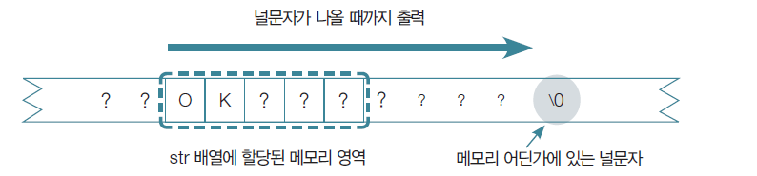
8.2 문자를 저장하는 배열
8.2.1 char형 배열의 선언과 초기화
  문자열의 끝에 널문자 없는 경우 예제 풀이
    널문자 없는 문자열 출력 결과도

Slide 43

8.2 문자를 저장하는 배열
8.2.2 문자열 대입
  char형 배열 - 문자열 저장하는 변수의 역할
    초기화된 이후에도 새로운 문자열 저장 가능
    문자열의 길이가 다를 수 있음
      일반 변수처럼 대입 연산자 사용하는 것은 불가능
      strcpy 함수
        char형 배열에 새 문자열 저장할 때 사용
        저장할 문자열의 길이 파악해 그 길이 만큼 char형 배열에 복사

Slide 44
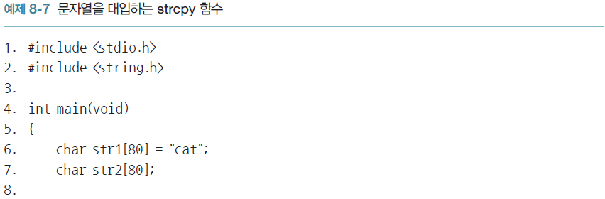
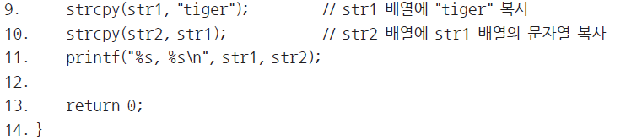

8.2 문자를 저장하는 배열
8.2.2 문자열 대입
  문자열을 대입하는 strcpy 함수 예제

Slide 45
8.2 문자를 저장하는 배열
8.2.2 문자열 대입
  문자열을 대입하는 strcpy 함수 예제 풀이
    2행
      새로운 헤더 파일 포함
      string.h은 문자열 다루는 함수들의 원형 모아놓음
      strcpy 함수에 접근하기 위해 사용

Slide 46
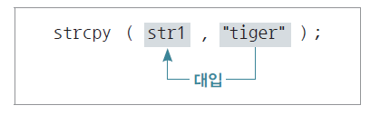
8.2 문자를 저장하는 배열
8.2.2 문자열 대입
  문자열을 대입하는 strcpy 함수 예제 풀이
    9행 - strcpy 함수
      str1 배열에 문자열 “tiger”복사해 저장
      첫 번째 인수 - 저장될 곳의 배열명
      두 번째 인수 - 저장할 문자열
      오른쪽 값을 왼쪽 변수에 대입하는 연산으로 이해

Slide 47
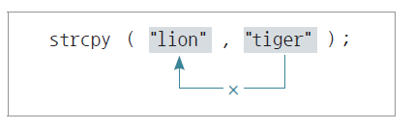
8.2 문자를 저장하는 배열
8.2.2 문자열 대입
  문자열을 대입하는 strcpy 함수 예제 풀이
    9행 - strcpy 함수
      첫 번째 인수
        문자열을 모두 저장할 수 있도록 충분히 커야
        문자열 상수 사용 불가 -> 상수는 안 바뀌는 값
        상수는 대입 연산자의 왼쪽에 올 수 없음과 같은 원리

Slide 48
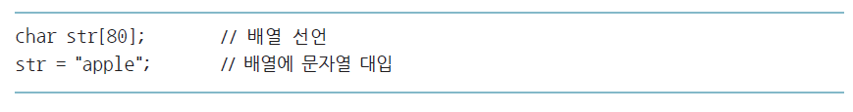
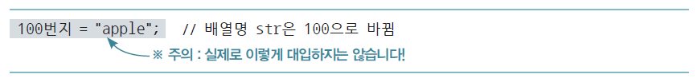
8.2 문자를 저장하는 배열
8.2.2 문자열 대입
  문자열을 대입하는 strcpy 함수 예제 풀이
    대입 연산자 왼쪽에는 배열명 위치 불가
      왼쪽에는 배열의 주소가 적히는 것을 기억할 것

Slide 49
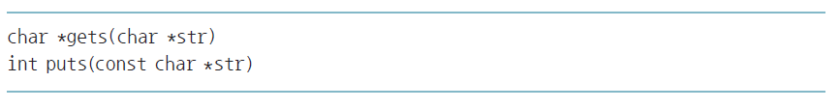
8.2 문자를 저장하는 배열
8.2.3 문자열 전용 입출력 함수(gets, puts)
  gets 함수
    빈 칸을 포함하여 한 줄 전체를 문자열로 입력
    문자열 출력 함수 puts와 같이 쓰임
    두 함수의 함수 원형

Slide 50
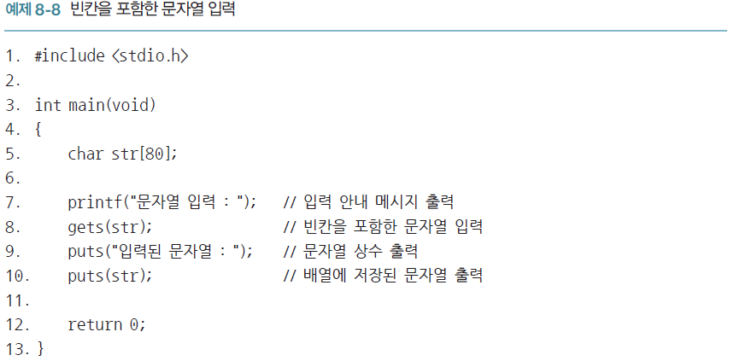
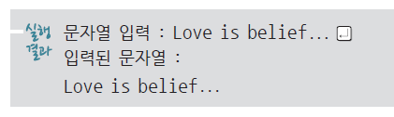
8.2 문자를 저장하는 배열
8.2.3 문자열 전용 입출력 함수(gets, puts)
  빈칸 포함한 문자열 입력 예제

Slide 51
8.2 문자를 저장하는 배열
8.2.3 문자열 전용 입출력 함수(gets, puts)
  빈칸 포함한 문자열 입력 예제
    gets 함수 사용법
      8행과 같이 인수로 char형 배열의 배열명 줌
      문자열 입력 중간에 빈칸이나 탭 문자 사용 가능
      엔터 입력 전까지 전체를 하나의 문자열로 배열에 저장
      마지막에 널문자 붙여 문자열의 끝 표시

Slide 52
8.2 문자를 저장하는 배열
8.2.3 문자열 전용 입출력 함수(gets, puts)
  빈칸 포함한 문자열 입력 예제
    gets 함수의 단점
      입력할 배열의 크기 검사하지 않음
      배열의 크기보다 긴 문자열 입력 시
        배열 벗어난 메모리 영역 침범 가능성
      컴파일러는 안전성 문제를 경고 메시지로 출력

Slide 53
8.2 문자를 저장하는 배열
8.2.3 문자열 전용 입출력 함수(gets, puts)
  빈칸 포함한 문자열 입력 예제
    puts 함수
      문자열 상수, char형 배열의 배열명 주면 문자열을 화면에 출력
      printf 함수의 문자열 출력 기능과 흡사
      문자열 출력 후에 자동으로 줄 바꾸는 차이가 있음
        7, 8행의 실행 결과처럼 문자열 출력한 후 바로 이어서 입력하는 것 불가능

